Slide 1
Груповий проєкт «Сайт середньої школи»
Програмна інженерія та управління ІТ-проєктами · варіант 4
Менеджер проєкту і виконавець: Дядьо Максим Олександрович, КН-23д
Захист проєкту · 9 листопада 2026

Slide 2
Зміст
1
Проєкт і задачі
опис, перелік задач, інструменти
2
Планування (CPM)
мережний графік, критичний шлях
3
Usability-аналіз
6 сайтів-аналогів
4
Прототипи і дизайн
8 сторінок, макет головної
5
Тестування
Протокол №7, 9 звітів про помилки
6
Версії і висновки
Mercurial + GitHub, перспективи

Slide 3
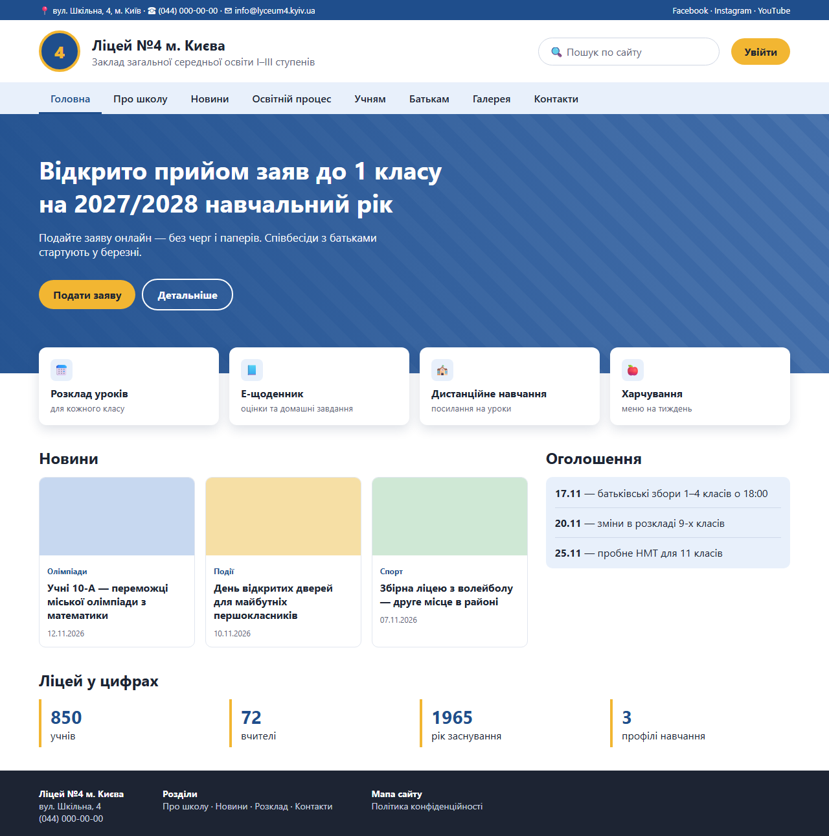
Опис проєкту
Веб-сайт «Ліцею №4 м. Києва»: новини й оголошення, розклад уроків, документи закладу, онлайн-заява до 1 класу, вхід для учнів, батьків і вчителів, зворотний зв'язок.
Задачі проєкту
Аналіз методів планування
Usability-аналіз
Створення прототипів
Тестування

Slide 4
Програмне забезпечення для спільної роботи
1
Планування
Python + matplotlib: CPM, Гант; GitHub Milestones
2
Сховище і версії
Mercurial, TortoiseHg, GitHub (hg-git)
3
Трекер помилок
GitHub Issues з мітками критичності
4
Прототипи
HTML/CSS, Microsoft Edge
5
Тестування
W3C Link Checker і Nu Validator, Playwright, Lighthouse
6
Документи
MS Word, PowerPoint
github.com/grabbait/school-site-uitp

Slide 5
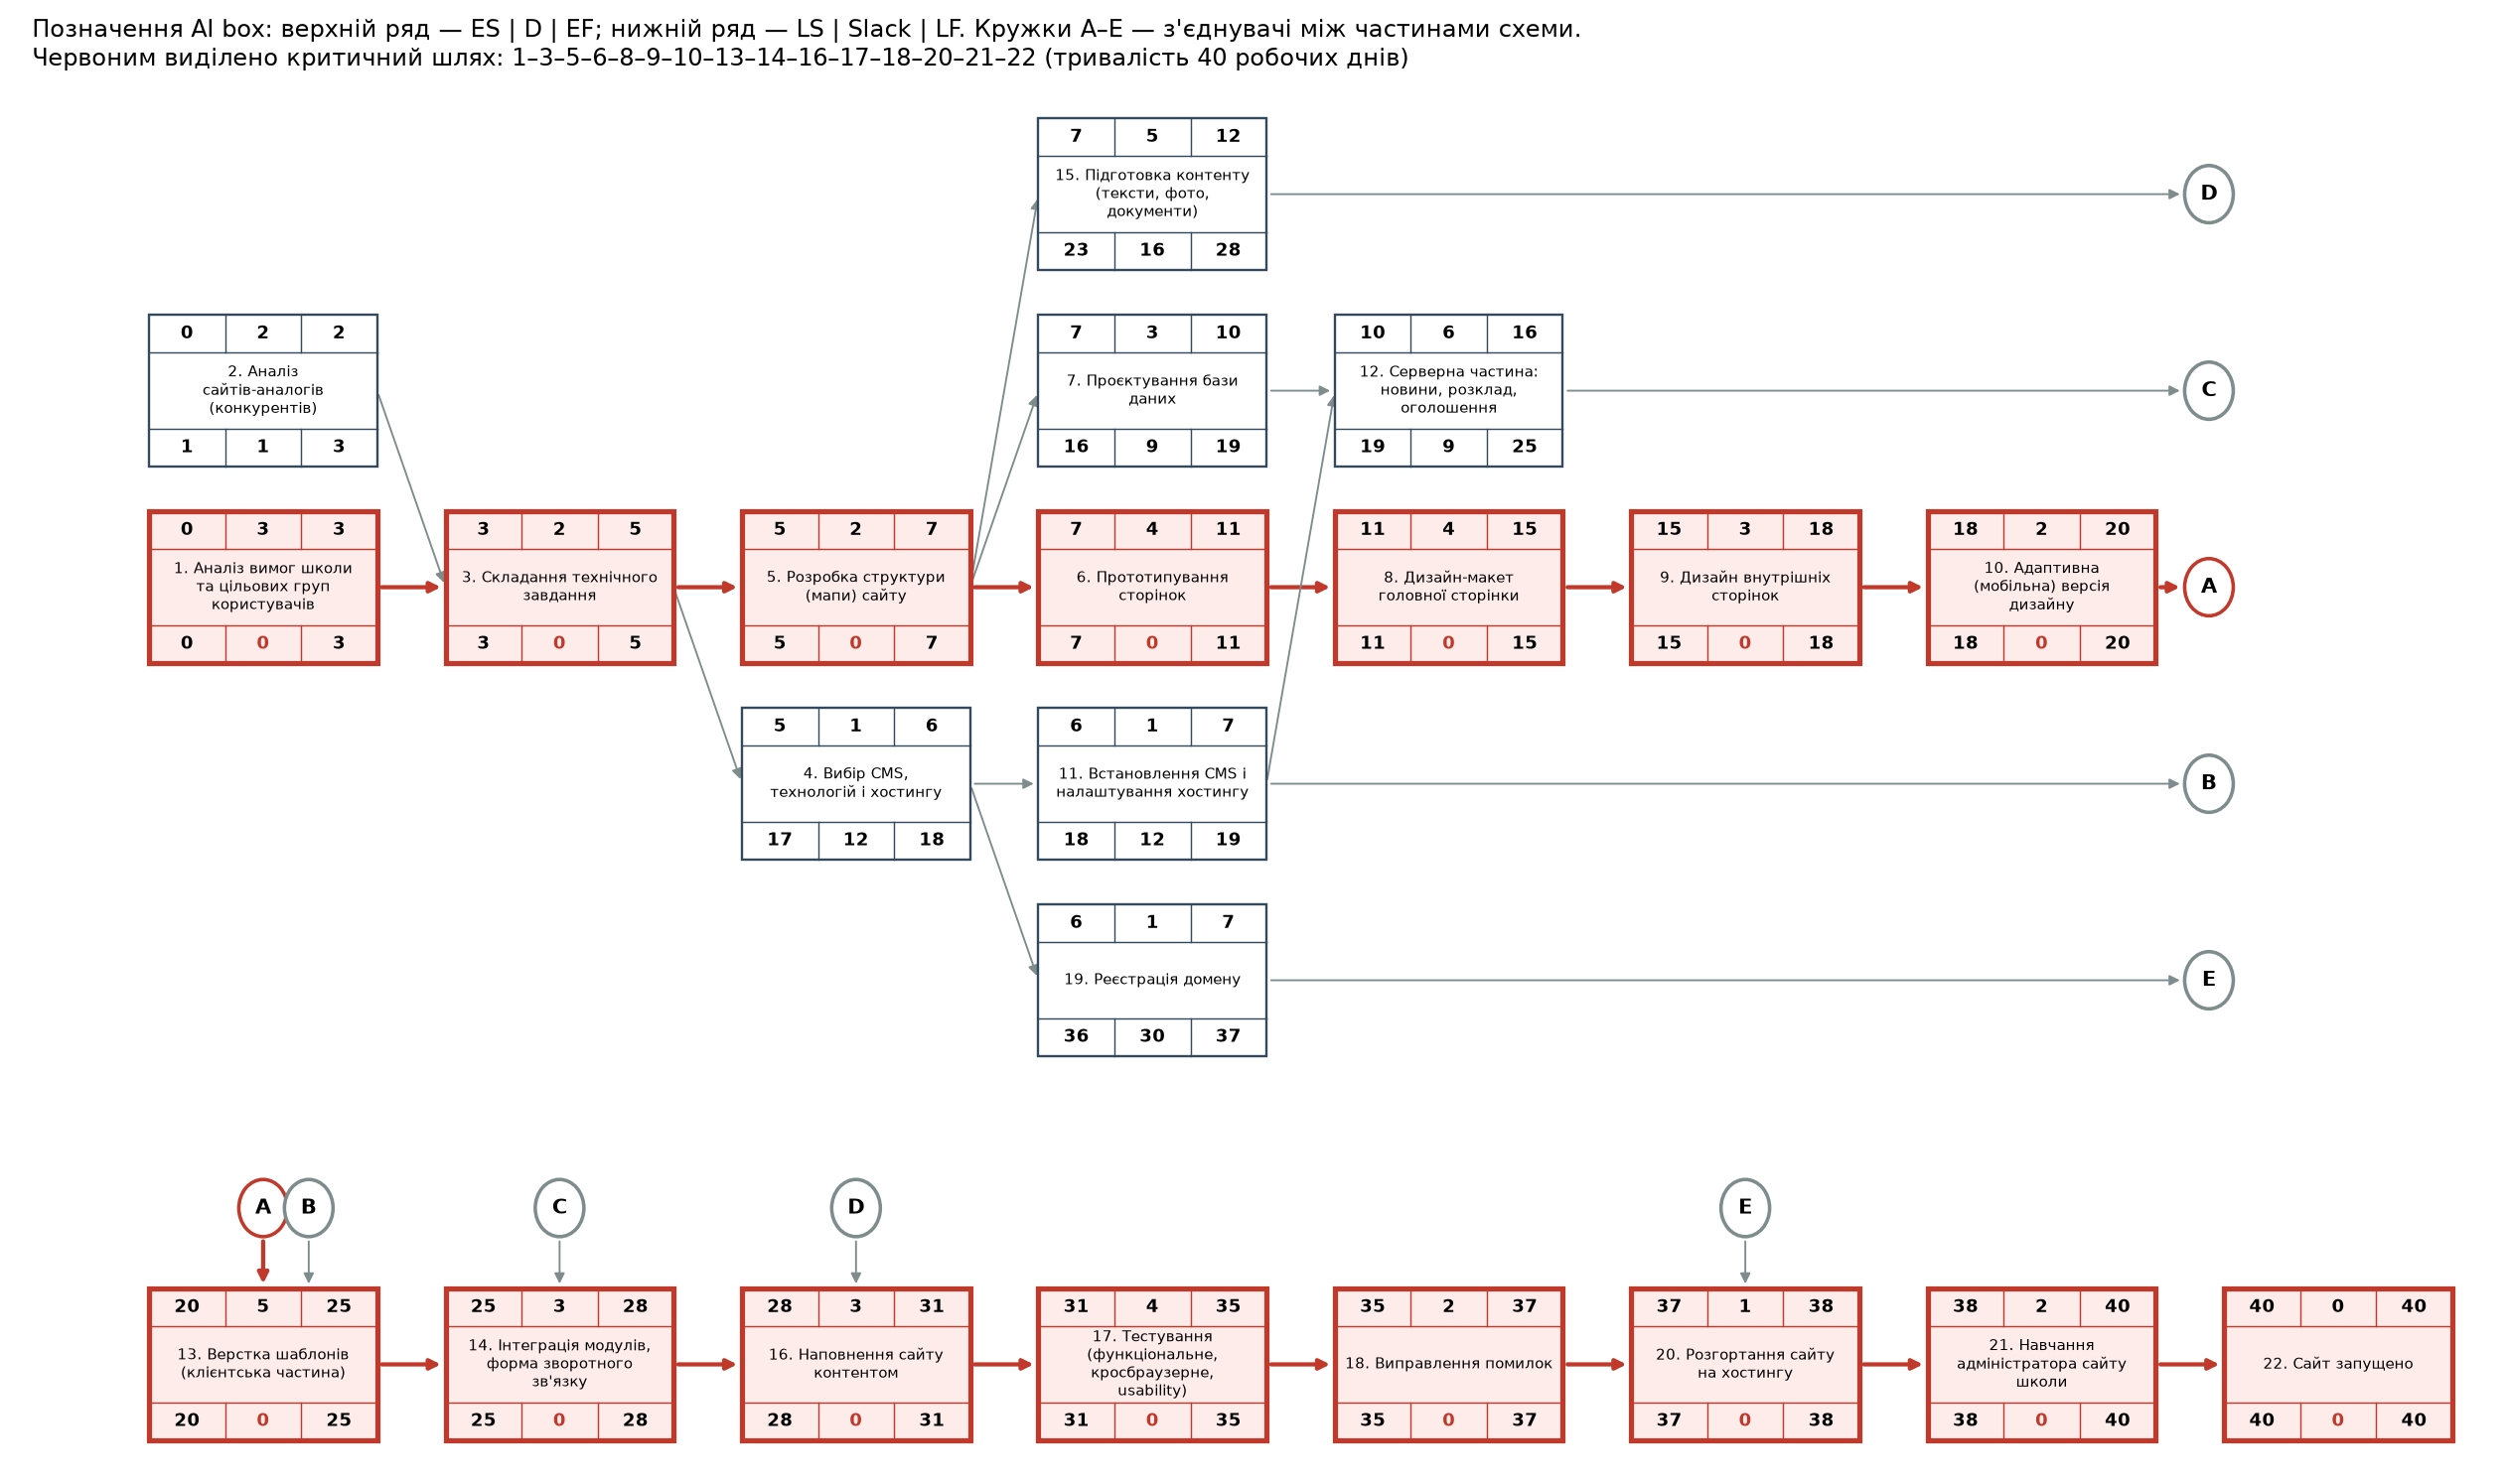
1. Планування методом CPM
40 днів
критичний шлях з 14 задач
→ 35 днів
fast-tracking + додаткові ресурси
Обґрунтування: CPM показує, які задачі не можна затримувати, і де є резерви.

Slide 6
2. Usability-аналіз сайтів-аналогів
Метод: експертне тестування за чек-листом + аналіз HTML
6 протоколів, 6 розділів плану
Найгірший сайт – СШ №85, обраний для тестування

Slide 7
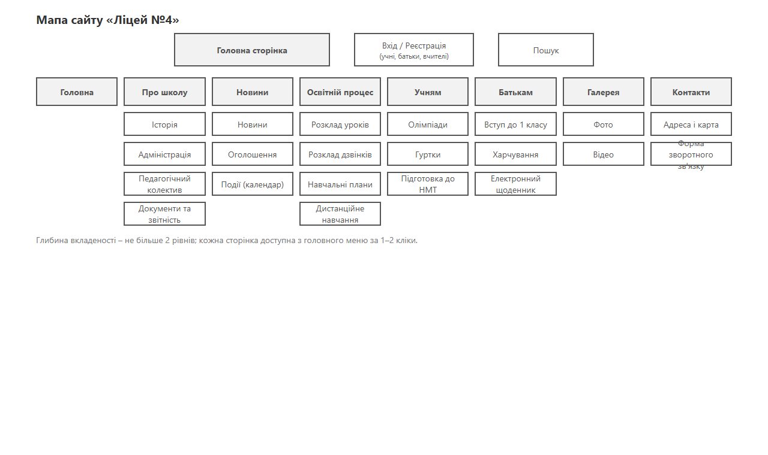
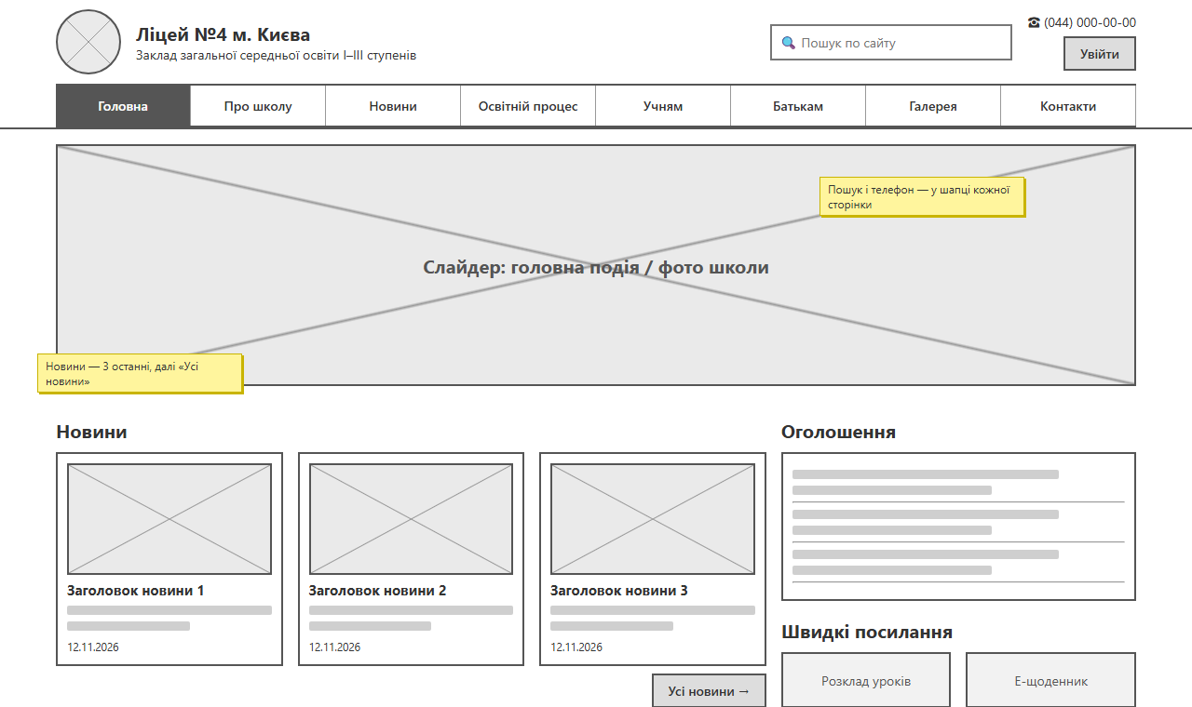
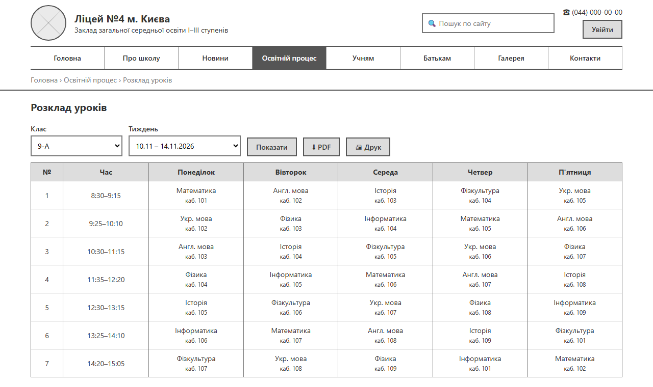
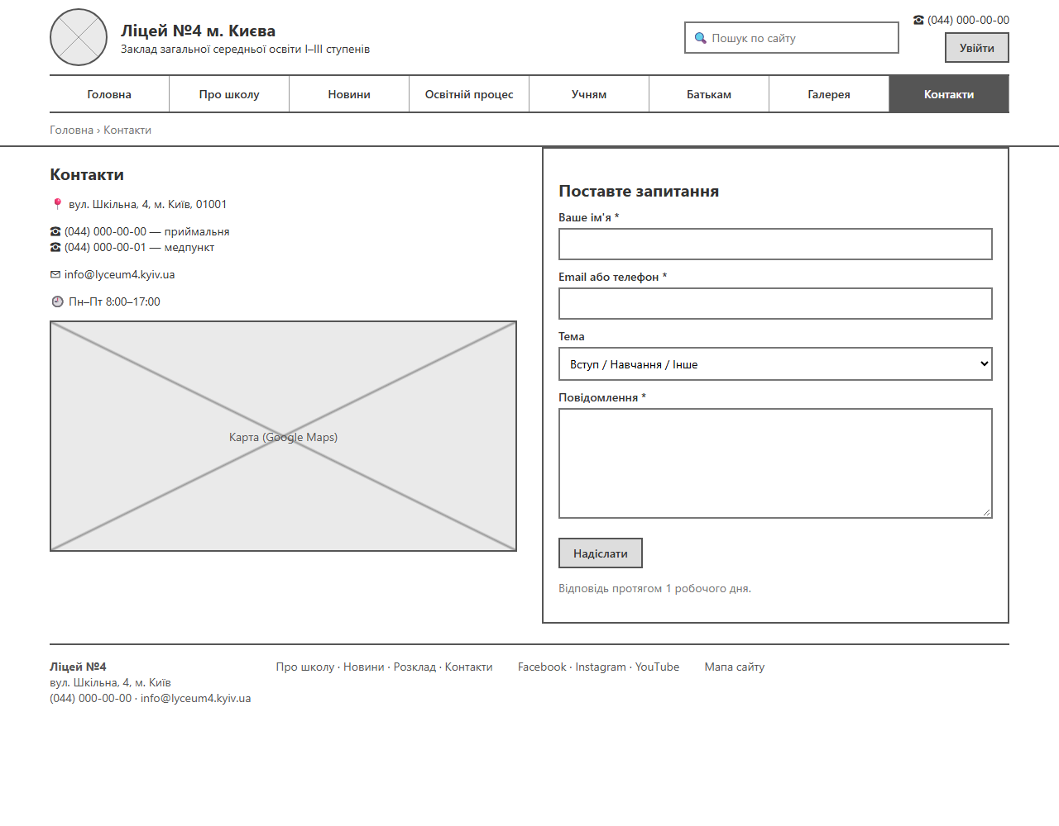
3. Прототипи і дизайн-макет
8 сторінок low fidelity
Кодове прототипування (HTML/CSS): реальні розміри, перегляд у браузері, основа для верстки.
Враховано висновки ПЗ-2
пошук і телефон у шапці, «хлібні крихти», форма зв'язку, онлайн-заява.
Мапа сайту
Головна
Розклад
Контакти

Slide 8
4. Тестування сайту СШ №85
з 21.03.2025
60 зі 134
3 з 8
прострочений SSL-сертифікат
посилань не відповідають > 30 с
тестів пошуку пройдено
Посилання: W3C Link Checker не зміг перевірити сайт – помилка сертифіката
Браузери: Chromium, Firefox, WebKit блокують відкриття
Швидкість головної: 0,31 с, Lighthouse 90–98

Slide 9
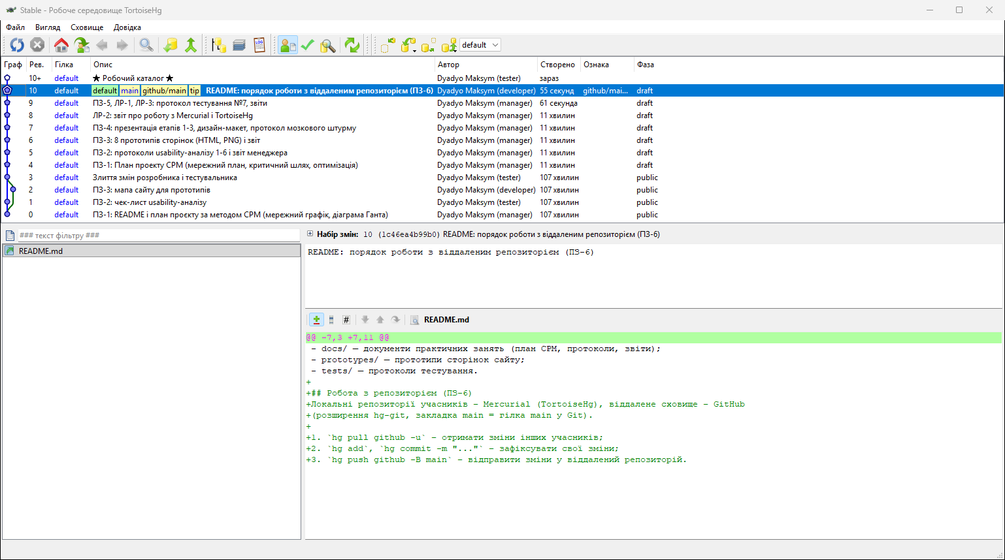
Управління версіями: Mercurial + GitHub
Локальні клони: менеджер, розробник, тестувальник
Паралельні зміни → дві голови → злиття
Віддалене сховище GitHub через hg-git
Історія однакова в усіх учасників

Slide 10
Висновки і перспективи
22
6
8
9
задачі в плані
протоколів usability
прототипів сторінок
звітів про помилки
Застосування: основа для реального сайту школи; чек-лист і план тестування – для аудиту інших шкільних сайтів
Розвиток: верстка на CMS, мобільний застосунок, інтеграція з е-щоденником і Telegram-ботом, версія для людей з порушенням зору

Slide 11
Використані джерела
Скарга-Бандурова І. С. Методичні вказівки до практичних занять і лабораторних робіт з дисципліни «Управління ІТ проектами». – Сєвєродонецьк, 2015
ISO 9241-11:2018. Ergonomics of human-system interaction – Usability
Nielsen J. Designing Web Usability. – New Riders, 1999
O'Sullivan B. Mercurial: The Definitive Guide – hgbook.red-bean.com
Документація hg-git, W3C Validators, Google Lighthouse, Playwright

Slide 12
Дякую за увагу!
Дядьо Максим Олександрович, КН-23д
Репозиторій проєкту: github.com/grabbait/school-site-uitp

